Slide 1
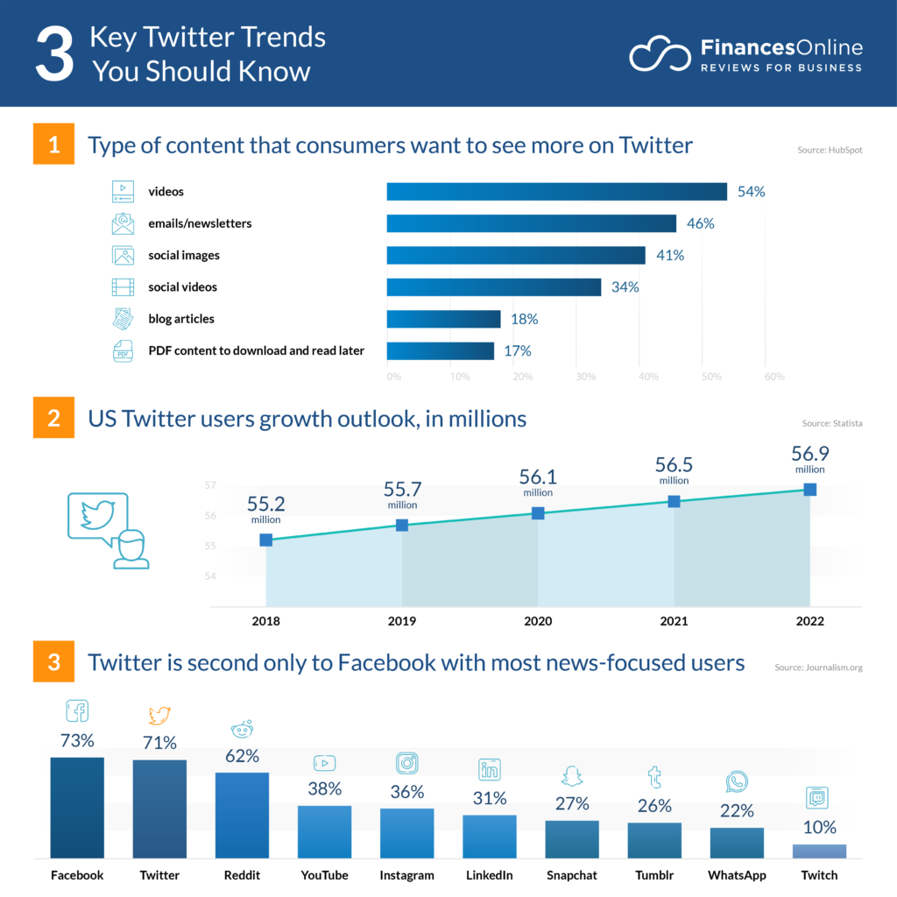
Twitter - платформа микроблогов. Как современные СМИ влияют на нашу жизнь?
Выполнил: Ибрагимов Р.А. ИВТ 2.2
План работы
Методы и материалы
Введение: краткая история микроблогов и Twitter.
Влияние СМИ на общество: способы воздействия с акцентом на Twitter.
Использование Twitter в политических играх: примеры манипуляций информацией.
Влияние Twitter на наше психологическое состояние: причины и последствия.
Особенности Twitter как платформы: ограничения и возможности.
Роль Twitter в социальной сфере: использование в благотворительных целях и для общественного диалога.
Социальная ответственность Twitter: зачем нужны этос и деонтология.
Пути реформирования современных СМИ с учетом Twitter: опыт Германии, США, Скандинавии.
В данном докладе были использованы материалы, основанные на секундарных источниках, таких как академические статьи, научные и исследовательские доклады, а также новостные статьи и публикации, связанные с Twitter и микроблогами в целом.
Для анализа данных использовались методы качественного описательного анализа и сравнительного анализа существующих исследований и статистических данных. В докладе использовались графики и таблицы для визуализации полученных результатов и статистических данных.
Результаты и обсуждение
В результате анализа использования Twitter и микроблогов в целом, можно сделать несколько выводов.
Во-первых, Twitter является важным инструментом для распространения информации и коммуникации, особенно в контексте современной политики и новостей. На протяжении многих лет Twitter использовался в качестве эффективной платформы для общения между сторонами конфликтов и политических лидеров.
Во-вторых, Twitter также может использоваться для манипуляции общественным мнением путем распространения дезинформации или подтасовки данных. Примерами могут служить российские попытки влиять на президентские выборы в США или националистические движения в Европе.
В-третьих, Twitter и микроблоги также предоставляют платформу для выражения мнений и мобилизации общественности. Они могут стать важным инструментом для организации протестных мероприятий и других форм социальной активности.
Диаграмма 1. Показатели Twitter
Цель исследования
проанализировать использование и влияние микроблогов, в частности Twitter, на современное общество. В рамках исследования были рассмотрены такие аспекты, как основные функции и возможности Twitter, примеры конкретных событий, которые получили широкую резонанс благодаря Twitter, влияние этой социальной сети на политические процессы и общественное мнение, а также проблемы, связанные с манипуляциями информацией и защитой личных данных пользователей.
Заключение
Таблица 1. Название таблицы
Перспективы использования и развития микроблогов и Twitter. Микроблоги и Twitter продолжают оставаться важным инструментом коммуникаций и социальных взаимодействий в нашей современной культуре. Twitter должен улучшать свои инструменты и политики, чтобы минимизировать возможность манипуляций информацией и обеспечить защиту психологического комфорта своих пользователей, когда дело касается публикования политических мнений. . В то же время, Twitter всегда будет частью социальных и медиа-культурных трансформаций, которые происходят в нашем обществе.
Рис. 2. Название рисунка 2
Рис 1. Название рисунка 1

